Slide 1
Тема: «Какие они, гусеничные и колесные машины?»

Slide 2
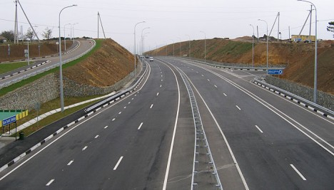
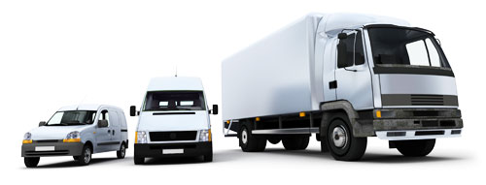
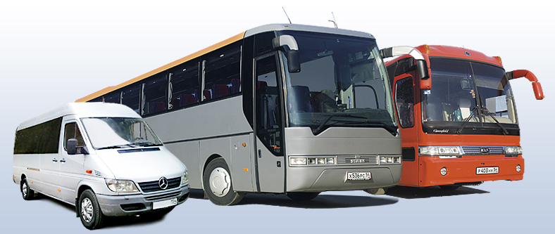
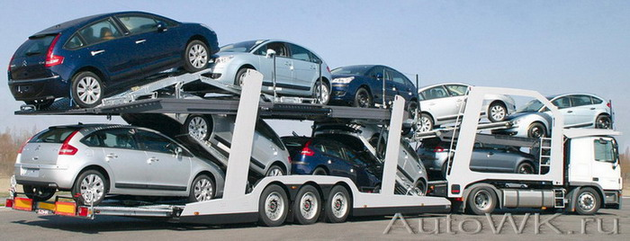
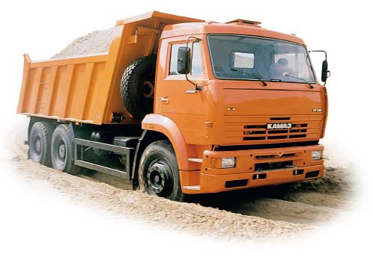
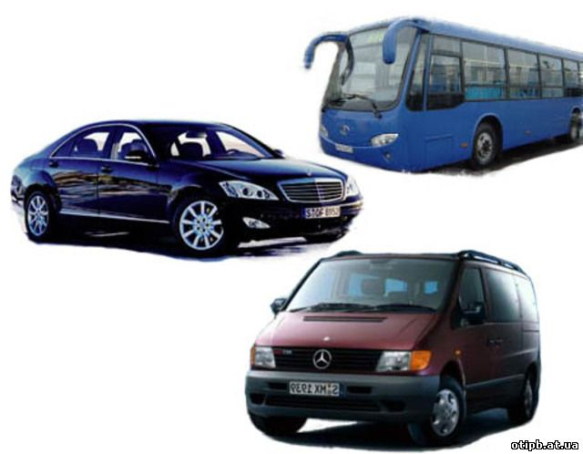
Колесные машины
- Это автомобили всех марок и типов, колёсные бронетранспортёры, тягачи и тракторы.
Колесные машины по назначению делятся на грузовые , пассажирские, грузопассажирские и специальные.

Slide 3
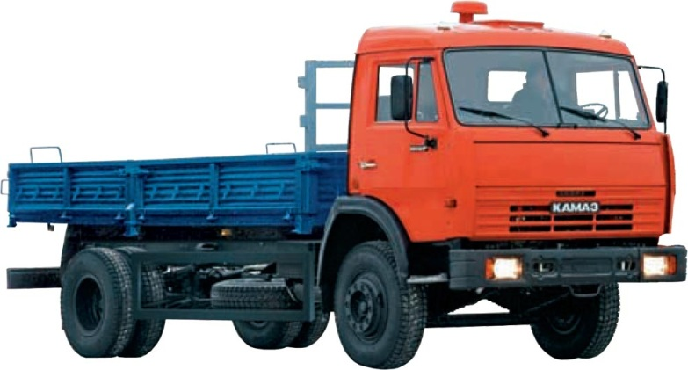
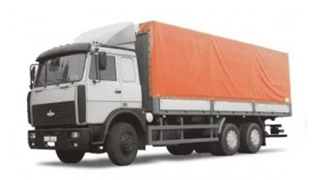
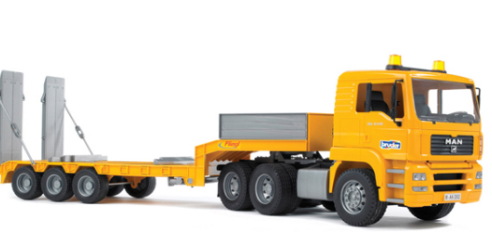
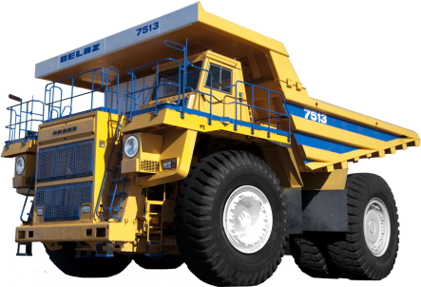
Колесные машины
Грузовые :

Slide 4
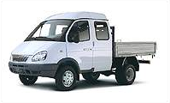
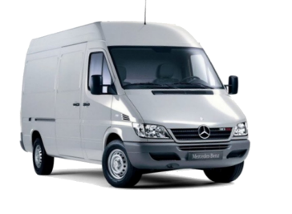
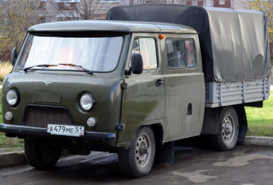
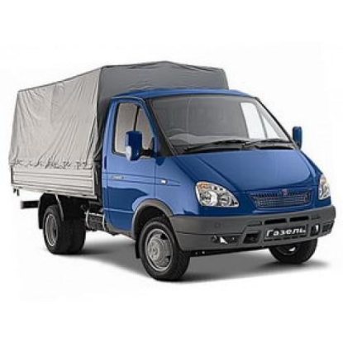
Колесные машины
Грузопассажирские:

Slide 5
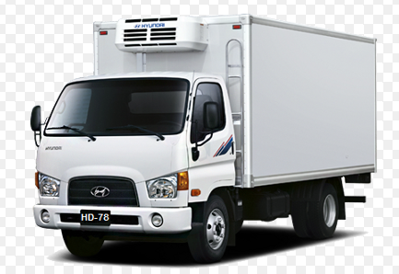
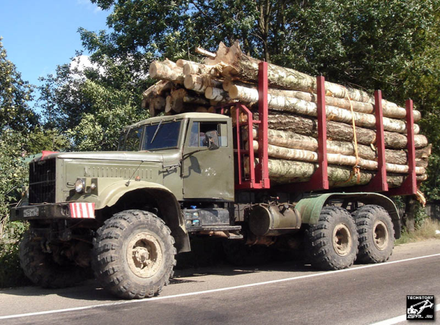
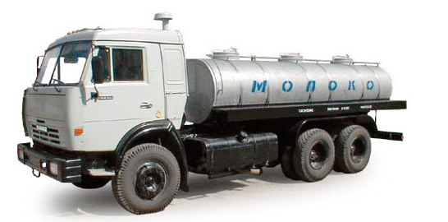
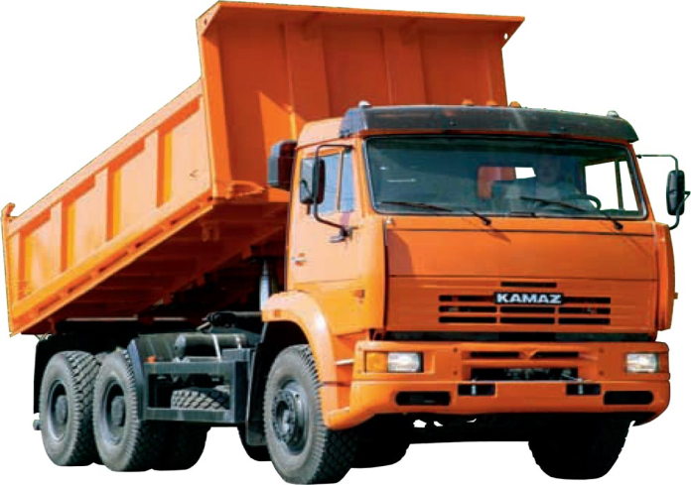
Колесные машины
Специализированные – для перевозки определенных видов грузов (рефрижераторы, лесовозы, молоковозы, самосвалы и т. д.).

Slide 6
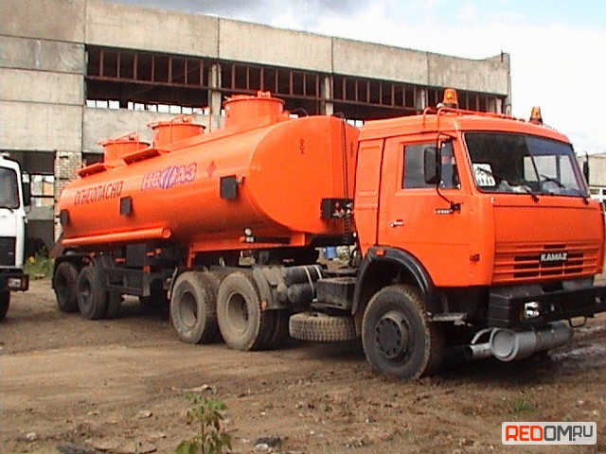
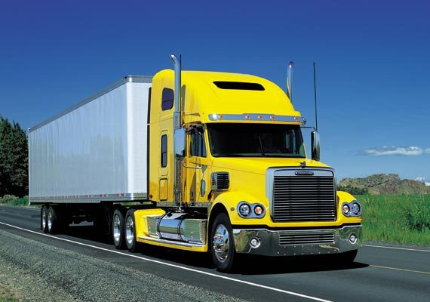
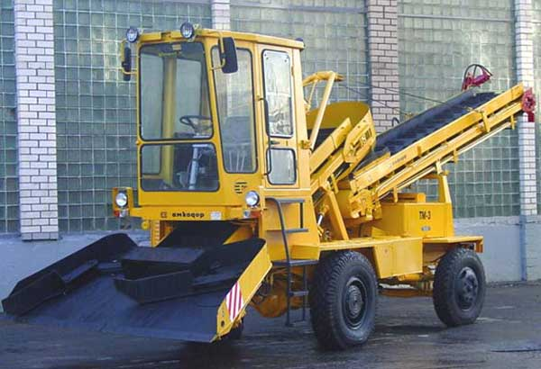
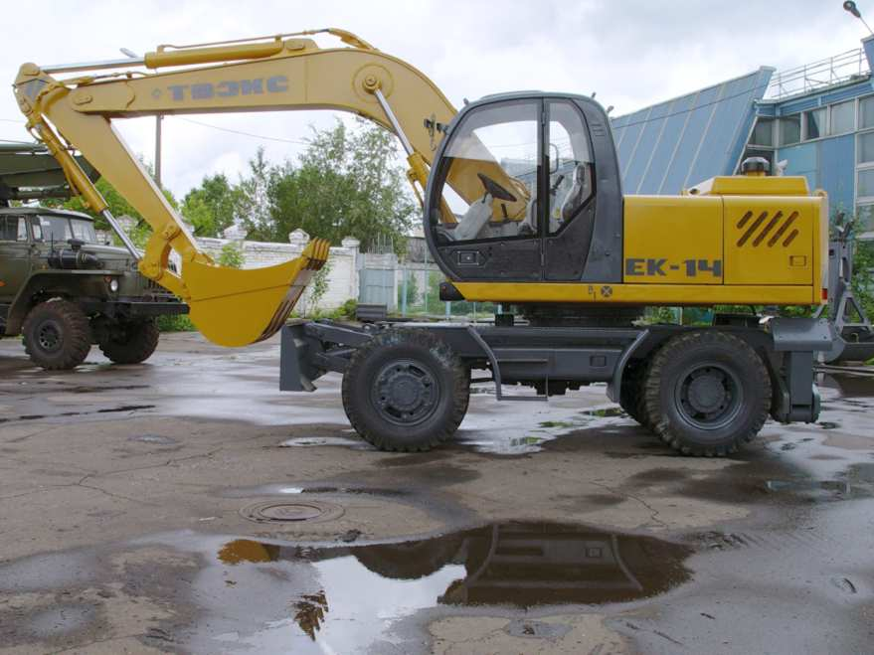
Колесные машины
Специализированные:
Бензовоз-машина с бочкой, объезжает ямы, кочки, в нем бензин – опасный груз.
Возят фуры разный груз – овощи и фрукты, технику, продукты, джинсы, куртки, пледы и велосипеды
Снегоуборочной машине зимою некогда дремать. Буран насыплет всюду снега- ей тротуары расчищать. Сугробы, снежные заносы машине этой по плечу.
Экскаватор

Slide 7
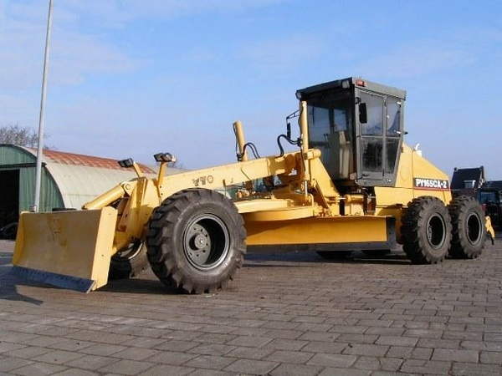
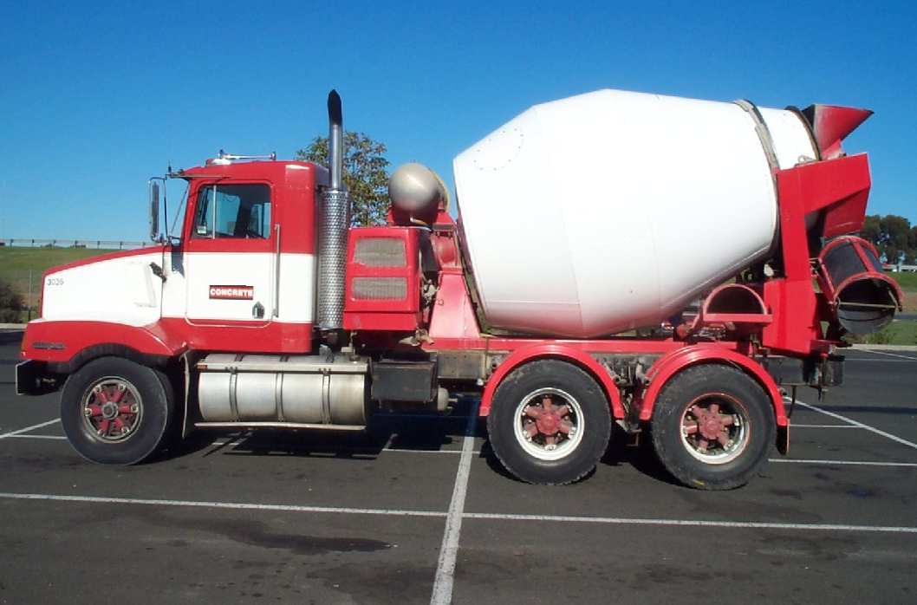
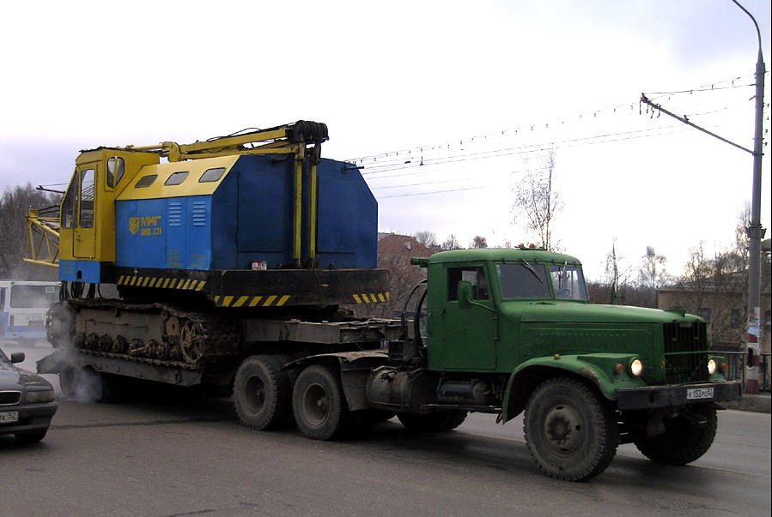
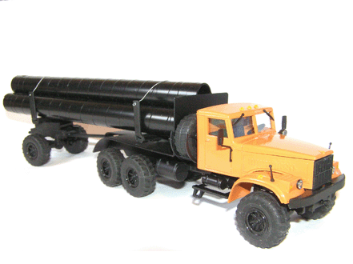
Специализированные машины на колесах
грейдер
бетоновоз
для выравнивании дороги.
для смешивания бетона
Тягач
Трубовоз

Slide 8
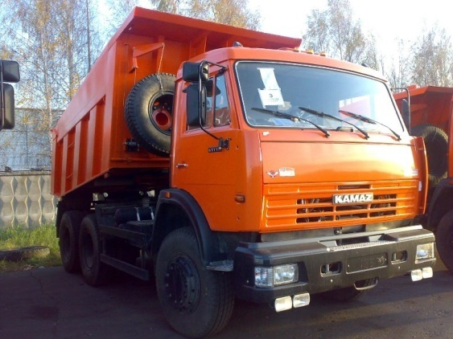
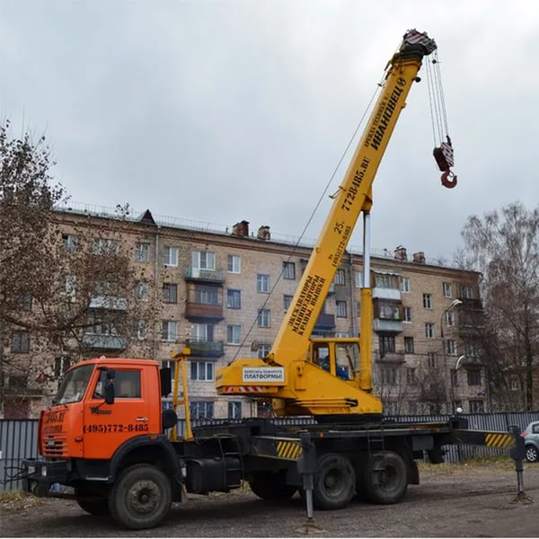
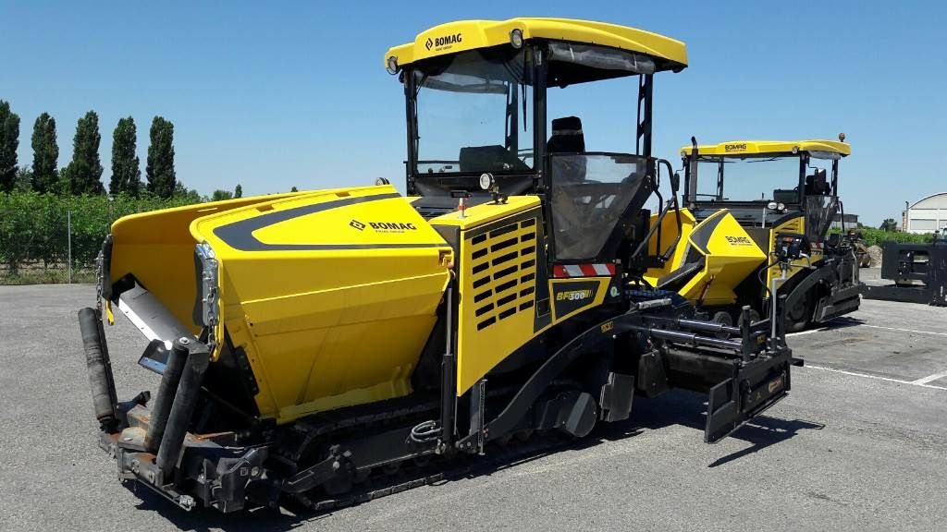
Специализированные машины на колесах: ремонтно-строительные
Самосвал
Автомобильный кран
Асфальтоукладчик

Slide 9
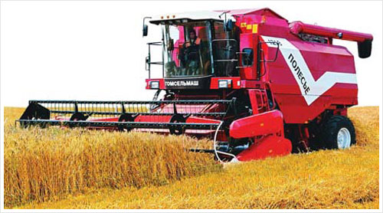
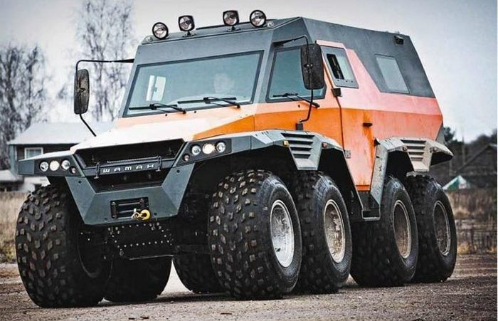
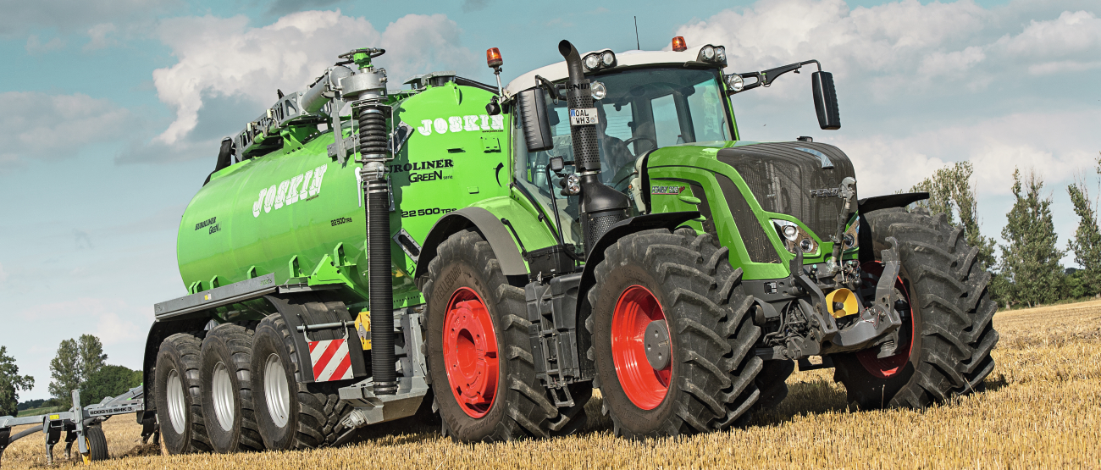
Специализированные машины на колесах

Slide 10
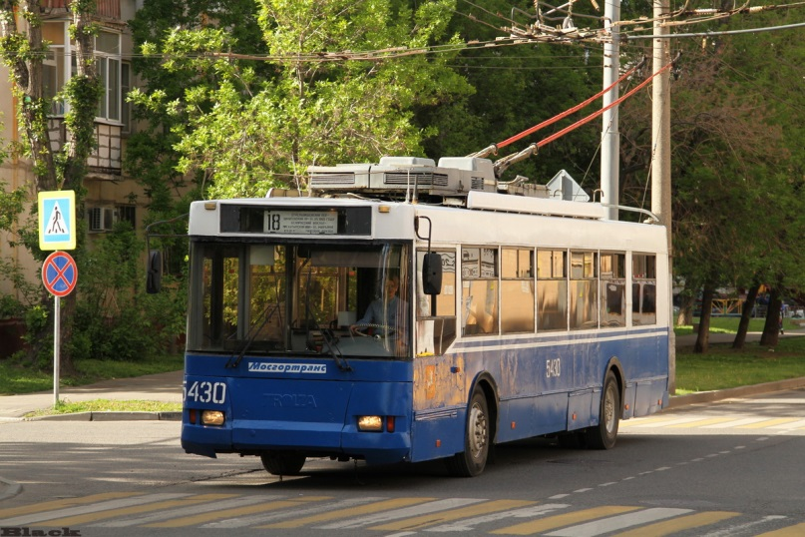
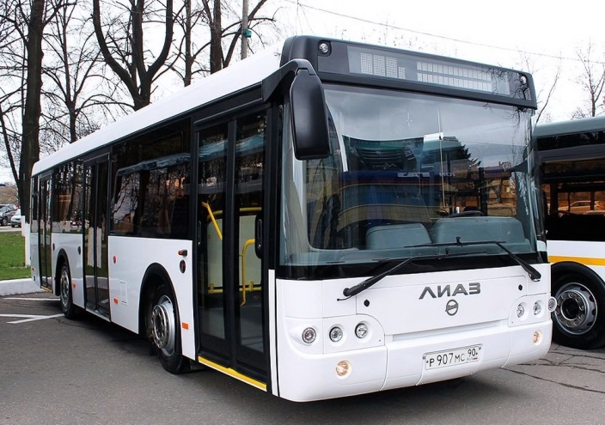
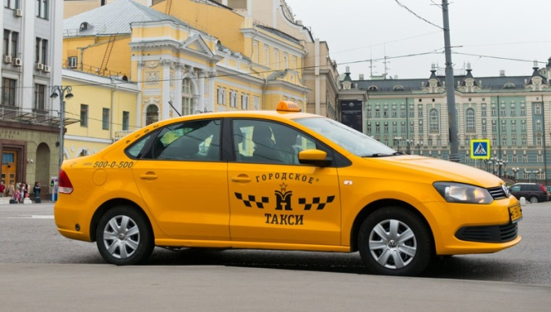
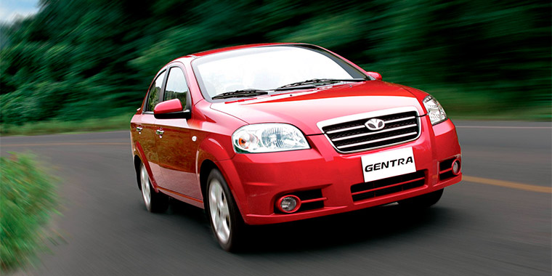
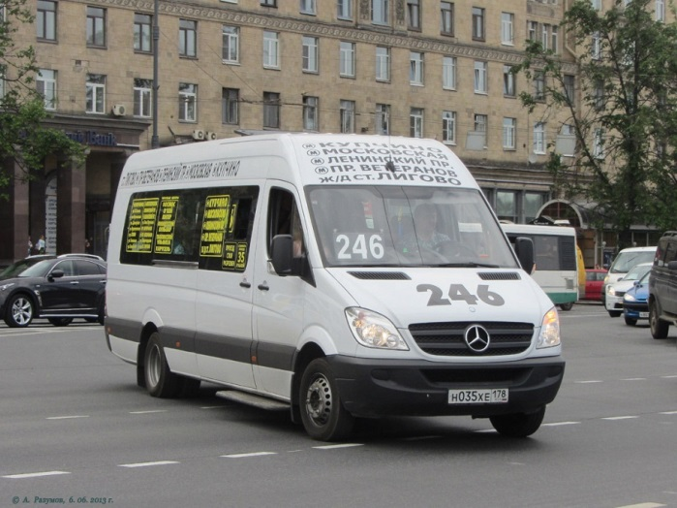
Пассажирские:

Slide 11
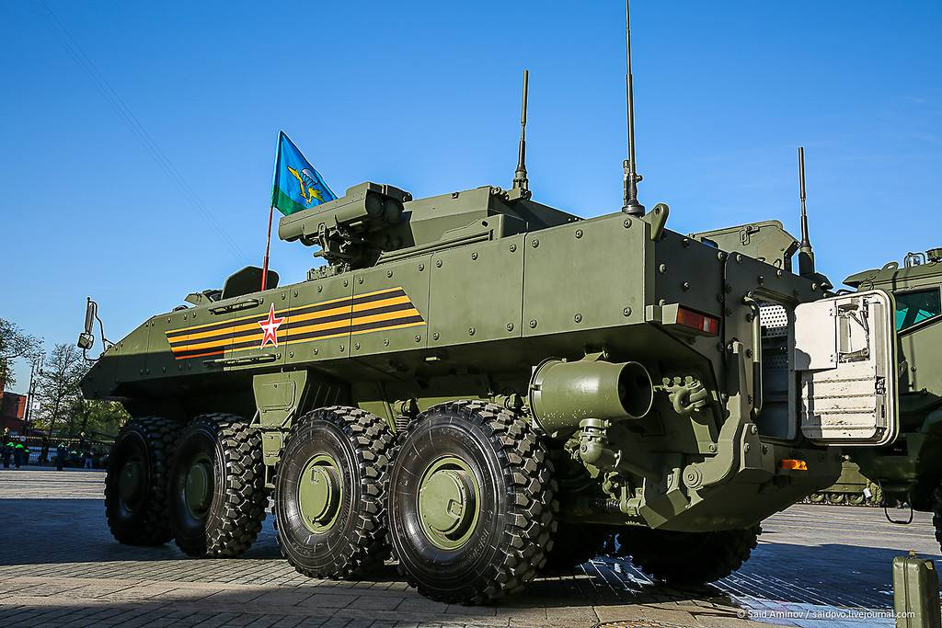
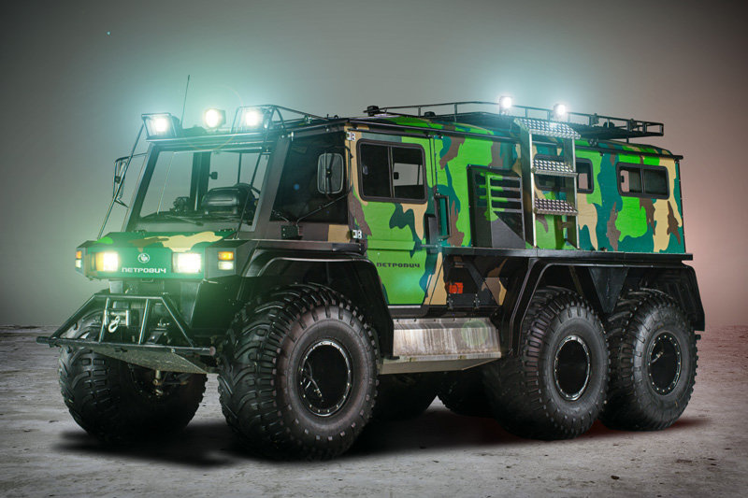
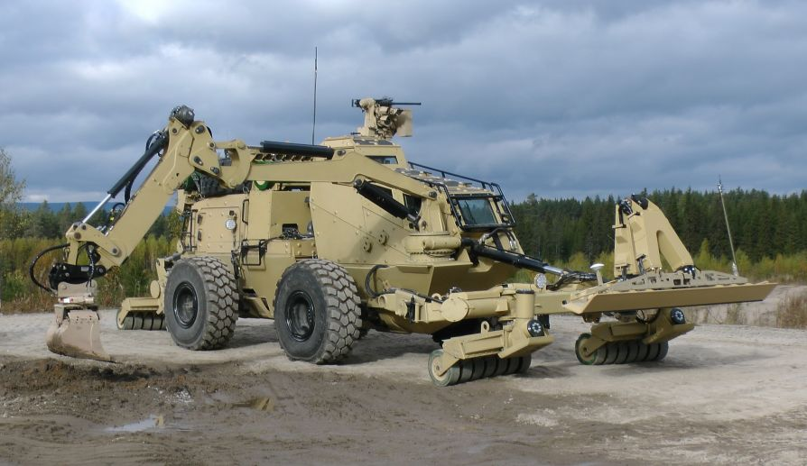
Военные машины на колесах
Бронетранспортер Бумеранг
Военный вездеход.
Военно-инженерная машина

Slide 12
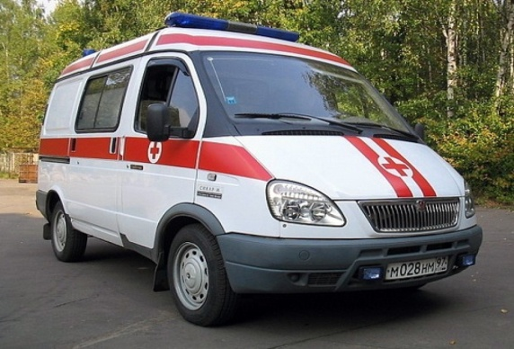
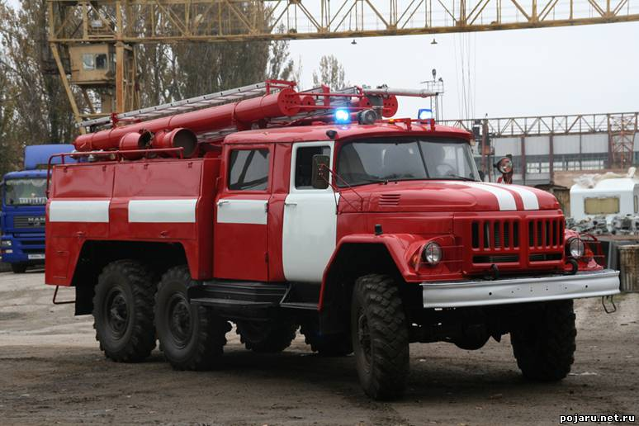
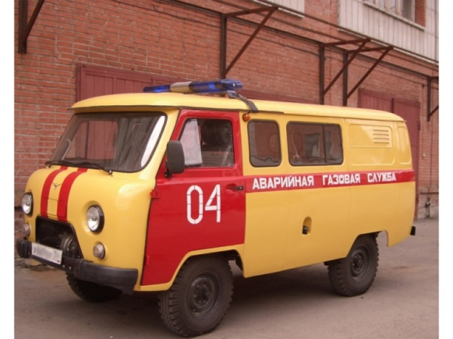
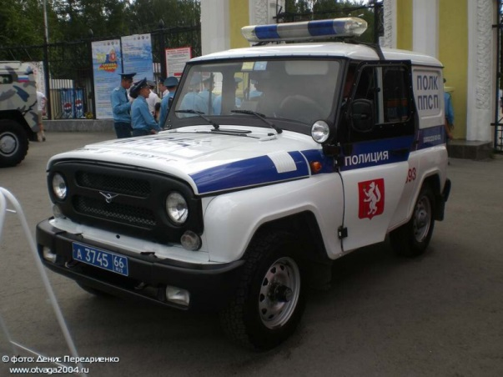
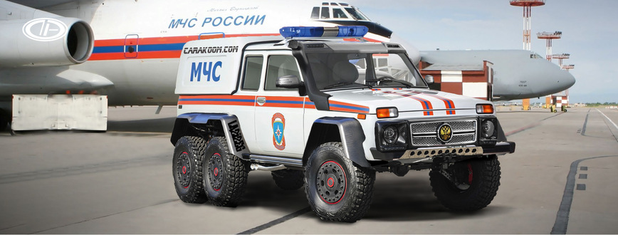
Чтобы обеспечить безопасность в повседневной жизни населения, были созданы специальные службы защиты:
пожарная,
скорая,
полиция,
газовая,
МЧС

Slide 13
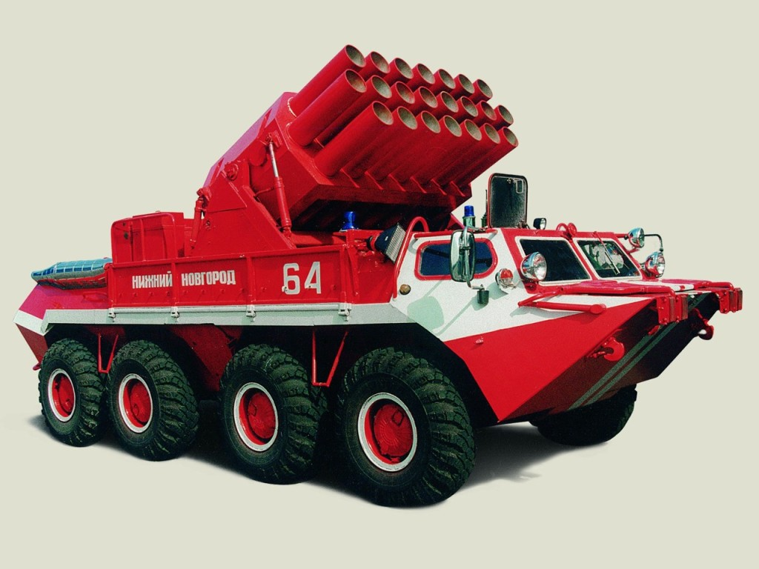
Колесные машины
Вездеходная плавающая пожарная машина

Slide 14
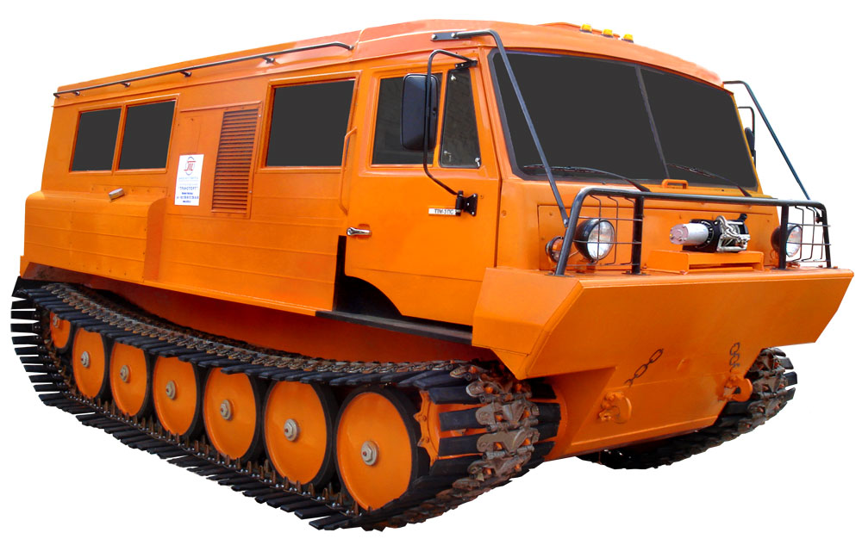
Гусеничные машины
Гусеничная машина — представляет собой транспортное средство, которое передвигается на гусеницах вместо колес.

Slide 15
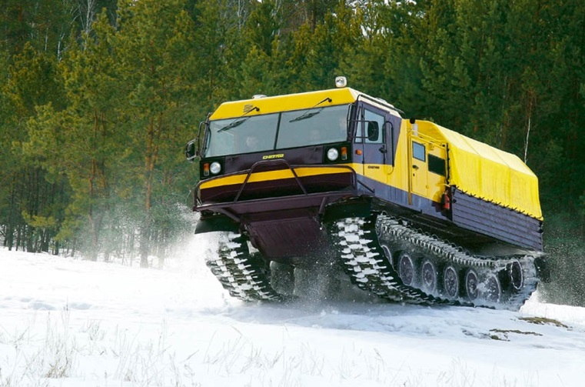
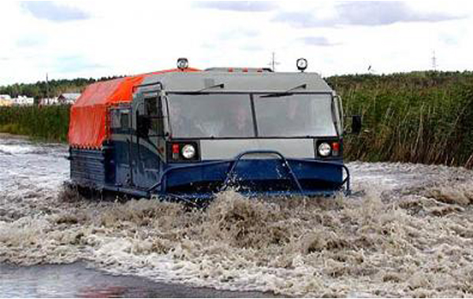
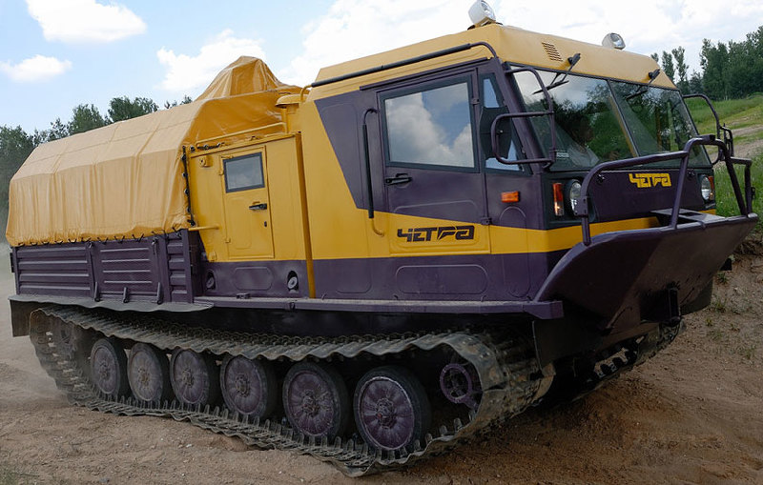
Гусеничные машины
Основные преимущества передвижения на гусеницах перед колесными транспортными средствами, в том, что они пригодными для использования на мягкой, с низким коэффициентом трения местах, таких как грязь, лед и снег.

Slide 16
Гусеничные машины
Широко используются в качестве инженерных машин Российской армии.
Инженерные машины - разграждения
Путепрокладчик
Землеройная машина

Slide 17
Гусеничные военные машины
Тягач МТ-ЛБ
Вездеход-болотоход
Плавающий самоходный Копер
БТР

Slide 18
В армии основной ударной силой сухопутных войск является танк который также в подавляющем большинстве является гусеничной машиной.

Slide 19
Гусеничные машины
Трактор — самодвижущаяся (гусеничная или колёсная) машина, выполняющая сельскохозяйственные, дорожно-строительные, землеройные, транспортные и другие работы.

Slide 20
Гусеничные машины
Гусеничный снегоболотоход ГАЗ-3409 -Бобр

Slide 21
Гусеничные машины
Вездеходная техника для рыбаков

Slide 22
Гусеничные машины
Гусеничный Экскаватор

Slide 23
Гусеничные машины
Пожарная техника:
Пожарная машина на гусеницах
Пожарный трактор
Предназначены для тушения лесных пожаров

